Slide 1

Кожевенное дело в Удмуртии
Ку мастера

Slide 2

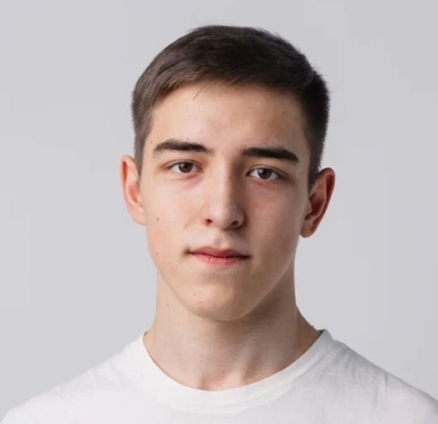
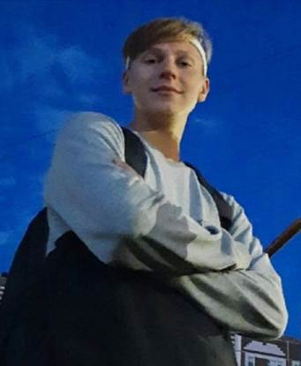
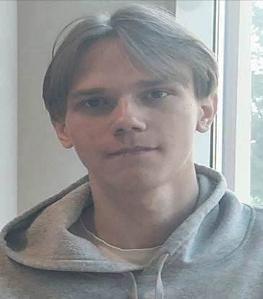
Команда проекта
Перминов Артём
Полезные навыки:
Новые идеи дизайна изделий
Роль в команде: Лидер
Агафонцев Степан
Полезные навыки:
Работа с клиентами
Роль в команде:
Генератор идей, рабочий
Шутов Евгений
Полезные навыки:
Скорость изготовления
Роль в команде: Маркетолог

Slide 3

Какую проблему Вашей целевой аудитории вы решаете?
Проблема
Обеспечение населения качественными изделиями из натуральной кожи
Решение проблемы
Изготовление изделий из натуральной кожи отечественного производства, что позволит:
Сократить ввоз импортной продукции ( импортозамещение ).
Сделать качественные и долговечные изделия более доступными для граждан РФ.

Slide 4
О проекте.
Что есть сейчас
Изготовление изделий из натуральной кожи для дальнейшей продажи.
На данном этапе мы занимаемся изготовлением изделий
на заказ.
Успели поработать с клиентами с различных регионов РФ
и имеем положительные отзывы.

Slide 5
Роль проекта в обеспечении технологического суверенитета страны
Роль | Оценка
Инновационность | Регион Импортозамещение
Рынок НТИ | WearNet
Сквозные технологии | Не используют

Slide 6
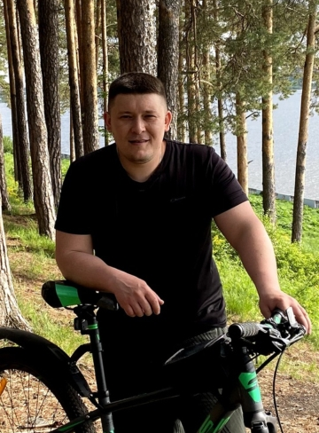
Целевая аудитория проекта
Целевая аудитория нашего проекта- взрослые люди (20-70 лет), имеющие средний достаток и выше.
Они могут себе позволить приобрести предмет роскоши, тем самым подчеркивая свою индивидуальность и значимость.

Slide 7
Потенциальный объем рынка
Всё население нашей страны
Всё взрослое население и молодёжь
Взрослая част населения, имеющие средний доход и выше
Часть населения, которая заинтересована в приобретении уникальных товаров и готовая заплатить за неё

Slide 8
Анализ конкурентов
Конкуренты
Продукты/Услуги
Rublev Master
Продавцы в интернет-магазинах
Фирмы конкуренты
Верфь – магазины кожаных аксессуаров
Наши преимущества
Работа на заказ
Индивидуальный подход к каждому клиенту
Качество изделия

Slide 9
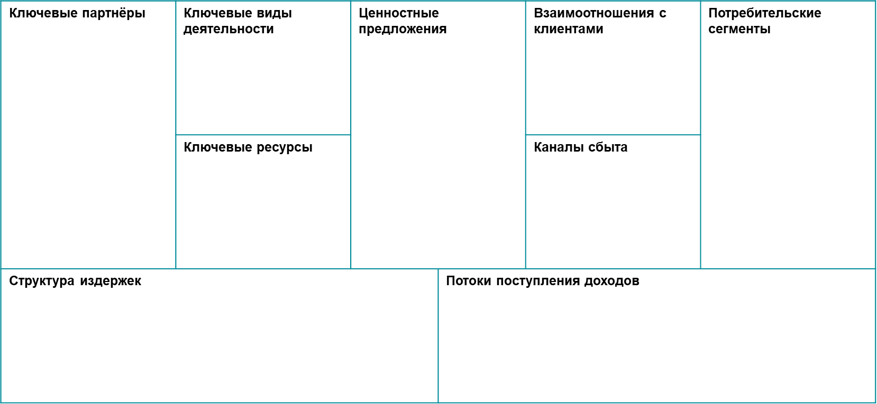
Бизнес-модель
Продавцы выставляющие свои услуги(продажа материалов, инструментов) в интернет-магазинах
Ручная работа
Уникальность
Скорость выполнения
Изготовление на заказ
Красивый дизайн
Низкая цена, для качественного продукта
Легкость в приобретении
Красота и удобство при использовании
Индивидуальный подход к каждому клиенту
Только массовый рынок
В будущем переход на нишевый
Натуральная кожа, сопутствующие товары
Персонал
Продажа в интернет-магазинах и социальных сетях
К постоянным издержкам относятся: закупка материалов, таких как кожа, нитки, клей и т.д. Это связанно с изготовлением различных изделий, разных размеров.
К переменным издержкам относятся: затрата на доставку товара до покупателя.
Разовые сделки
Продажа продукта на площадке

Slide 10
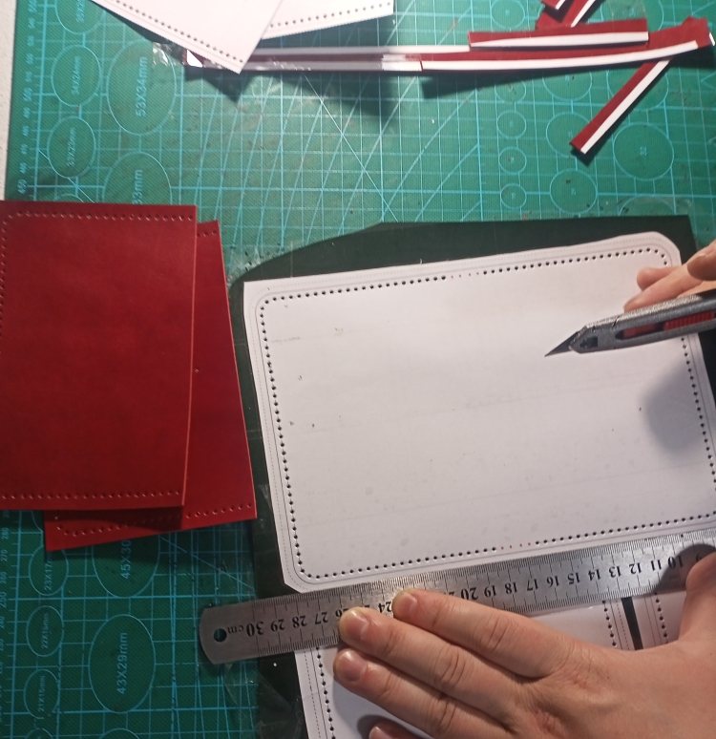
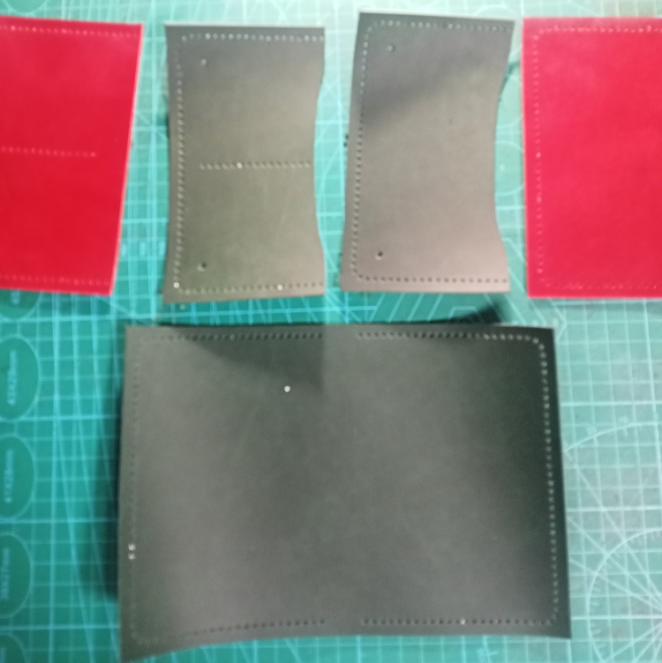
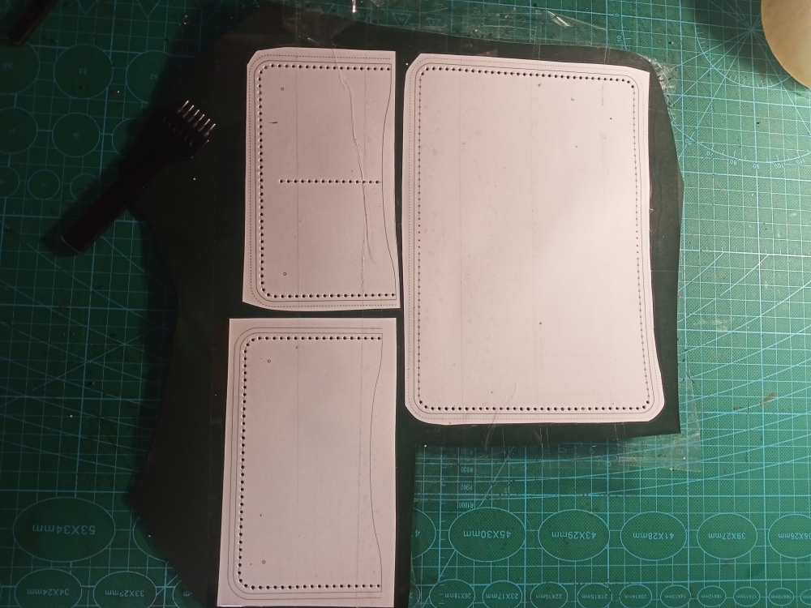
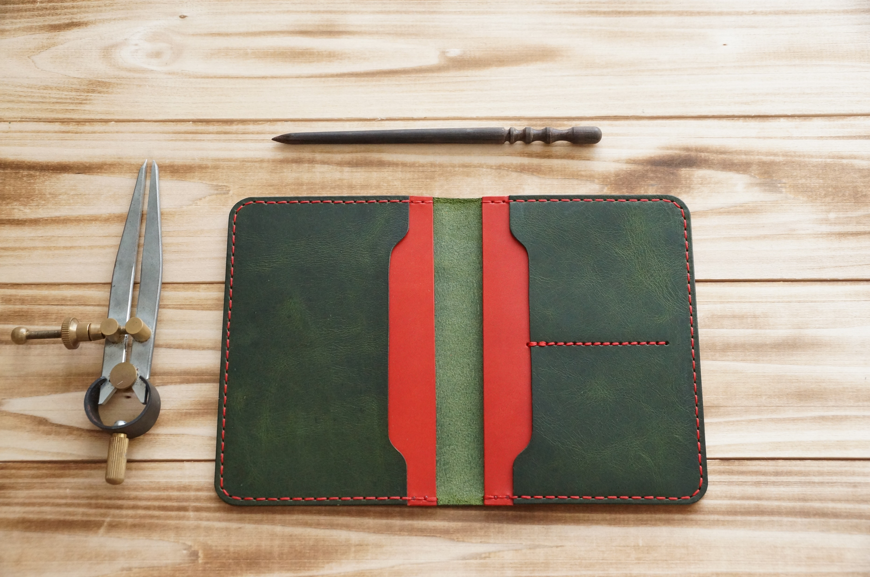
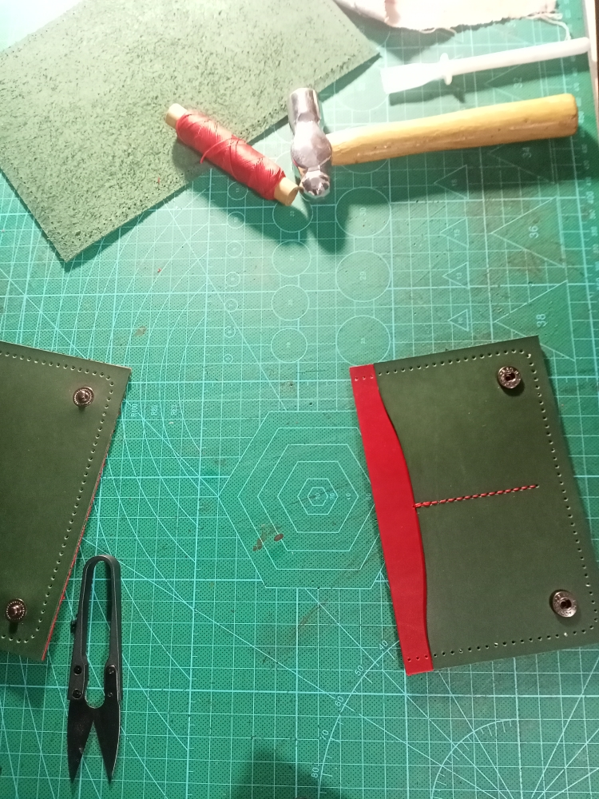
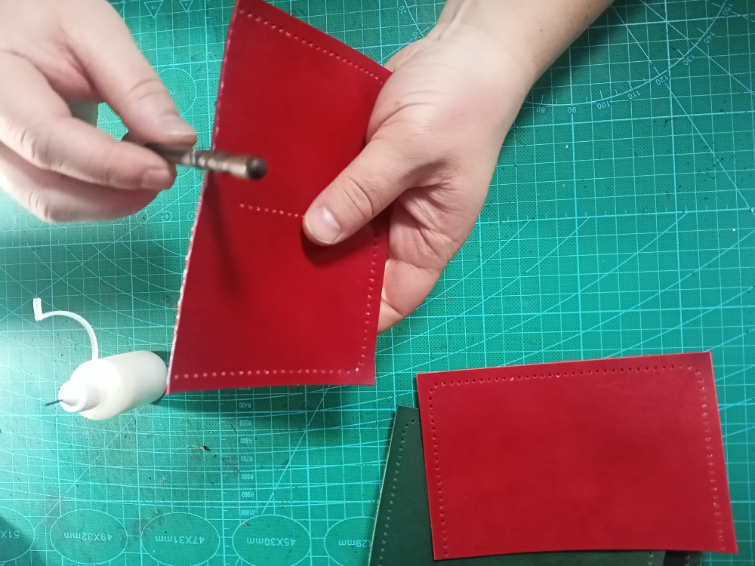
Процесс производства товара

Slide 11
Цель проекта по SMART
Значение | Пояснение
Specific (Конкретный) | Добиться получения прибыли, путём продажи изделий из кожи.
Measurable (Измеримый) | Мы поймём, что добились цели, когда у нас будет стабильный ежемесячный доход.
Achievable (Достижимый) | В наше время созданы все условия, чтобы наша цель могла воплотиться в реальность.
Relevant (Актуальный) | Так как в наше время люди хотят чем-то отличаться друг от друга, то кожаные изделия отлично помогут справится с этим желанием.
Time-bound (Ограниченный во времени) | Наша цель должна быть достигнута, за счёт выполнения других более меньших подцелей, а именно: получать фиксированную выручку в месяц, получения узнаваемости.

Slide 12
Стартовые инвестиции
Статья затрат | Сумма, руб. | Источник
Швейная машина х2 | 90 тыс. руб. | Грант
Нитки | 5 тыс. руб. | Собственные средства
Кожа | 100 тыс. руб. | Грант
Вырубной пресс | 30 тыс. руб. | Грант
Штанцформы для вырубного пресса | 30 тыс. руб. | Грант
Машинка для спуска края кожи | 60 тыс. руб. | Грант
Кожевенный инструмент и оборудование | 40 тыс. руб. | Грант
Лазер для гравировки | 70 тыс. руб. | Грант
Продвижение товара | 150 тыс. руб. | Грант
ИТОГО | 575 тыс. руб.

Slide 13
Организационный план
Выбранная организационно-правовая форма – ИП/самозанятость
Выбранная система налогообложения – упрощенная система налогообложения (УСН) 6%.

Slide 14
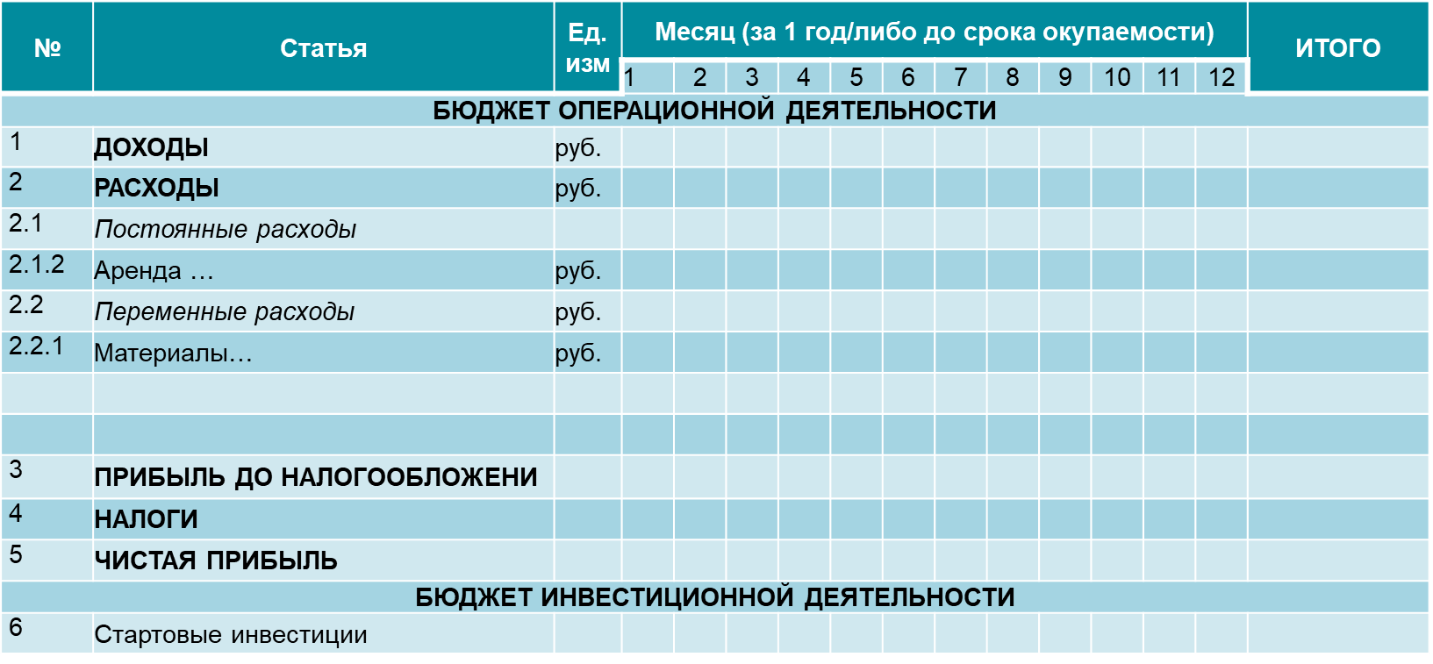
Финансовый план
Тыс.
80 82 95 100 110 130 130 140 140 145 148 150
Тыс.
130 97 134 105 139 129 122 136 137 138 142 138
45 47 50 50 50 51 52 52 52 51 52 52
,реклама, ЗП
Тыс.
45 47 50 50 50 51 52 52 52 51 52 52
Тыс.
85 50 84 55 89 78 80 84 85 87 90 86
Тыс.
85 50 84 55 89 78 80 84 85 87 90 86
Т.руб -50 -17 -39 -5 -29 1 8 4 3 7 6 12
руб. 0 0 0 0 0 60 480 240 180 420 360 720
Тыс. руб. 0 0 0 0 0 0.9 7.5 3.7 2.8 6.6 5.6 11.3
Тыс. руб. 575 0 0 0 0 0 0 0 0 0 0 0

Slide 15
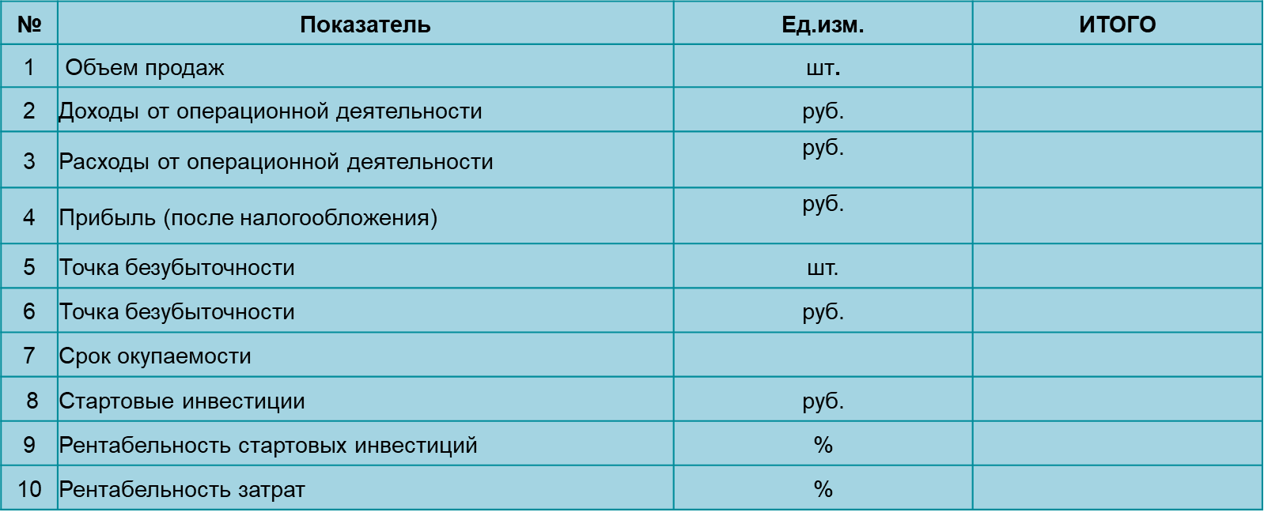
Экономика проекта
От 15 и больше
Тыс.
От 80 до 150
Тыс.
От 97 до 139
Тыс.
От 1
От 1 до 86
Тыс.
86
Месяц
18
Тыс.
575
1,96
8,12

Slide 16
План реализации проекта
Закупка необходимого оборудования (промышленная швейная машинка для средних и тяжелых материалов с шагающей головкой, вырубной пресс (для увеличения скорости изготовления), штанцформы, термостанция, ремнерез, машинка для спуска края кожи (для увеличения скорости производства).
Аренда помещения для размещения там оборудования, материалов и создания рабочих мест.
Реклама сайта и групп в социальных сетях.

Slide 17




Координаты команды проекта
Артём Перминов
89935284715
artyom_perminov@bk.ru
ВК, Telegram, Viber
Шутов Евгений
89501635505
evgeni_nice196@mail.ru
ВК, Telegram
Агафонцев Степан
89120210919
ВК, Telegram

Slide 18

Спасибо за внимание!

